Slide 1

Муниципальное автономное дошкольное образовательное учреждение детский сад комбинированного вида № 5 Муниципального образования Кущевский район
«Формирование основ финансовой грамотности у детей старшего дошкольного возраста посредством игровых технологий»
Старший воспитатель
МАДОУ д/с № 5
Гросс Наталья Александровна

Slide 2

Финансовая грамотность дошкольников
Экономическое образование дошкольников
Это еще зачем? Стоит ли торопить время?

Slide 3


В дошкольном возрасте под финансовой грамотностью понимается воспитание у ребенка бережливости, деловитости и рационального поведения в отношении простых обменных операций, здоровой ценностной оценки любых результатов труда, будь то товары или деньги, а также формирование у ребенка правильного представления о финансовом мире, которое сможет помочь ему стать самостоятельным и успешным человеком, принимающим грамотные, взвешенные решения.

Slide 4

Задача педагога— преподнести элементарные финансовые понятия в максимально доступной и увлекательной форме для дошкольника.

Slide 5

Игра- основной вид деятельности дошкольников
Игра помогает детям удовлетворять их потребность быть похожим на взрослого, реализовывать свои фантазии, которые сложно, а порой даже невозможно осуществить в реальной повседневной жизни. Применение игровой деятельности самый эффективный способ для освоения и закрепления детьми дошкольного возраста сложных экономических понятий.

Slide 6

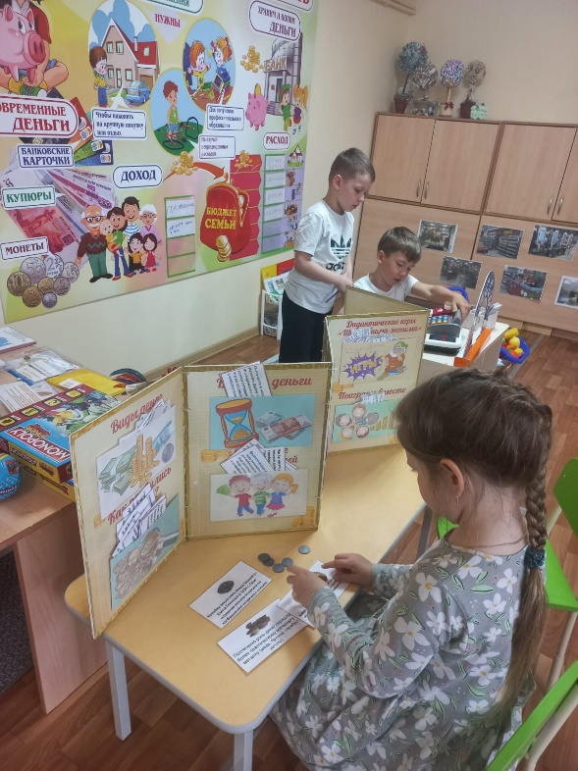
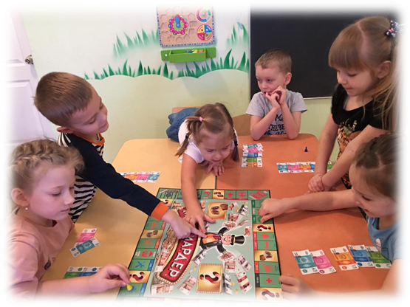
« Игры маленьких экономистов»

Slide 7
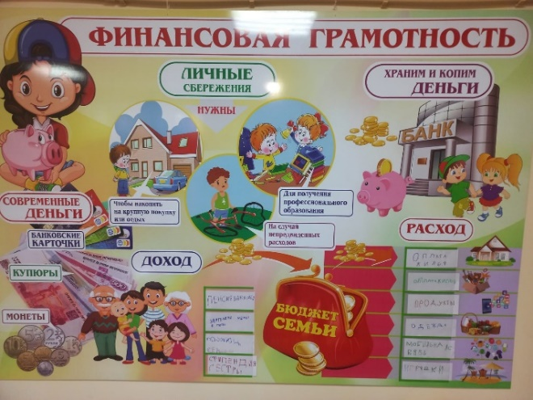
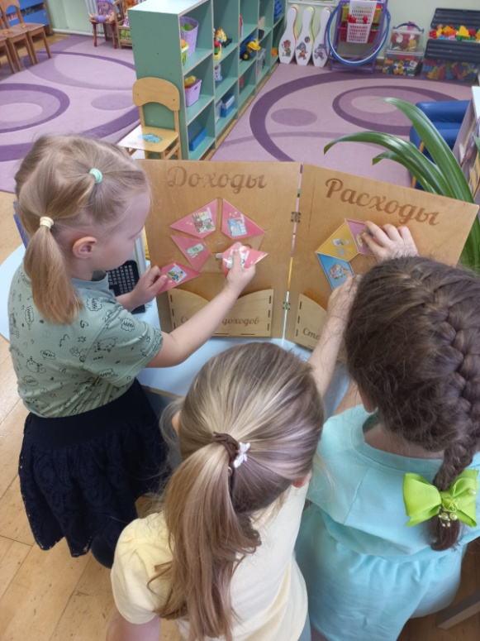
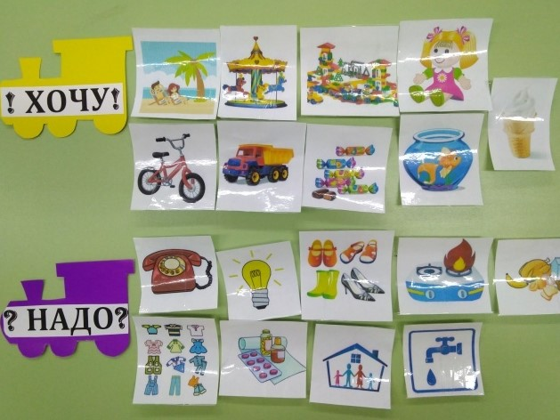
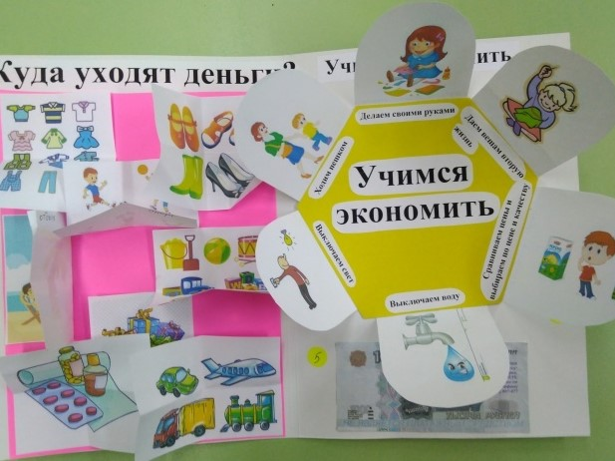
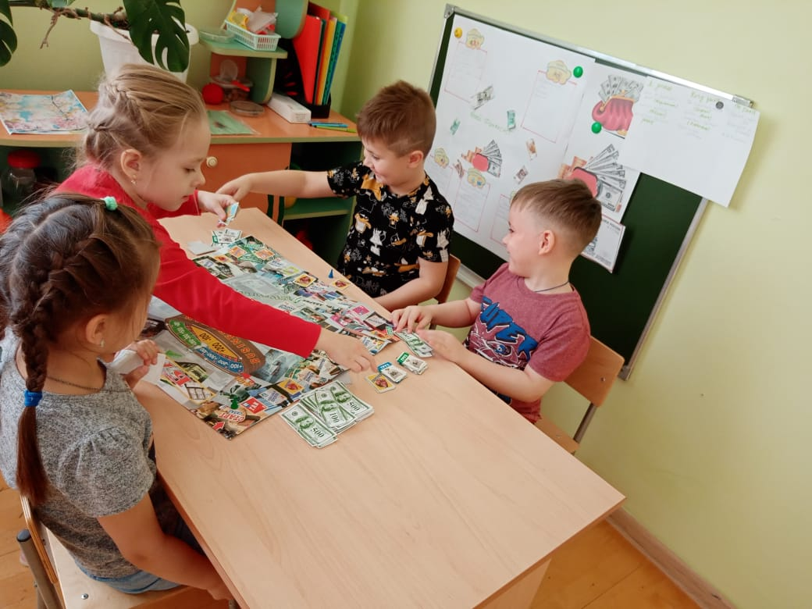
«Остановка дидактических игр»

Slide 8
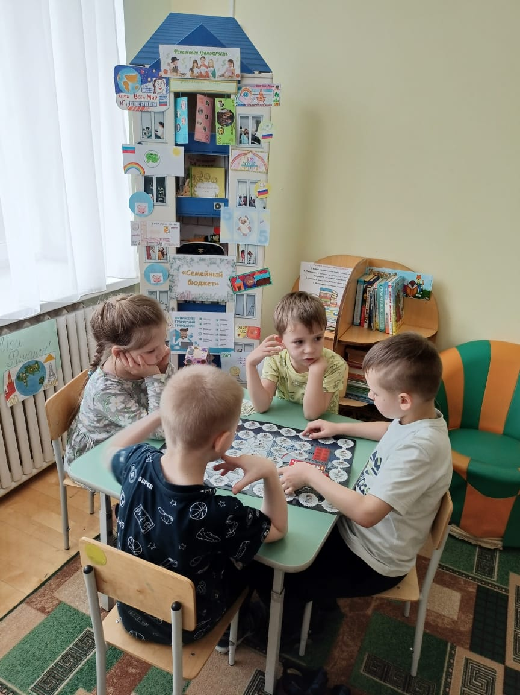
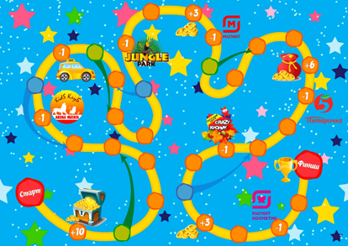
«Остановка настольно-печатные игры»

Slide 9
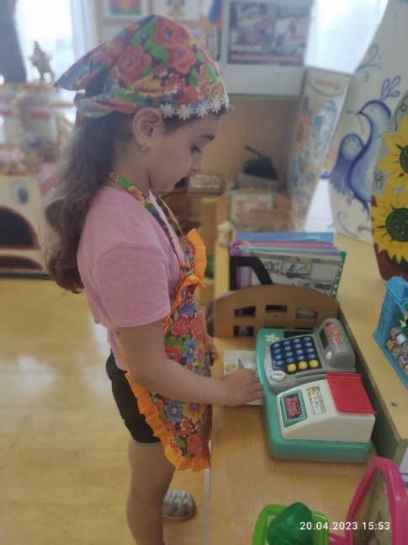
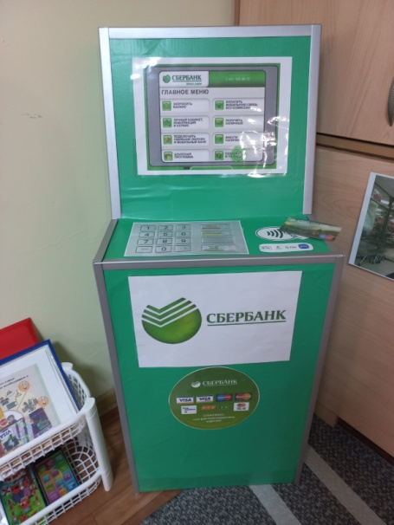
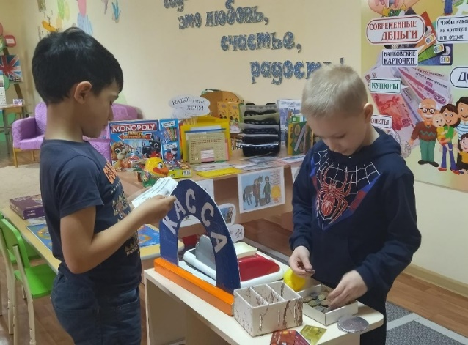
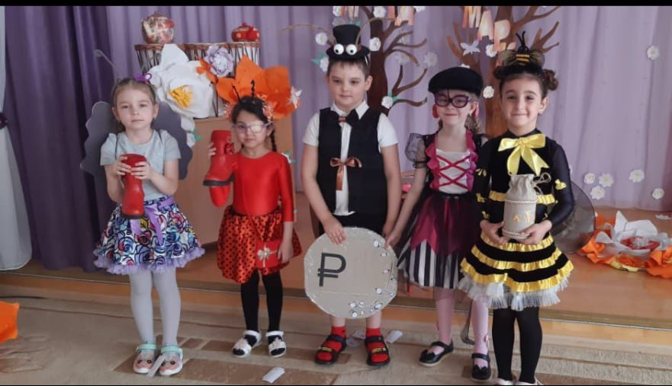
«Остановка сюжетно-ролевых игр»

Slide 10
Таким образом, можно отметить, что создание необходимых условий и правильно организованная игровая деятельность положительно воздействует на становление финансовой грамотности дошкольников. Эта деятельность способствует развитию познавательной активности и коммуникативных навыков дошкольников.

Slide 11

Спасибо за внимание!

